Slide 2
語音識別
05
洗耳恭聽的時代

Slide 3
音訊的基本介紹
音訊的基本聲學特徵
語音識別
音樂檢索
結論與展望

Slide 4
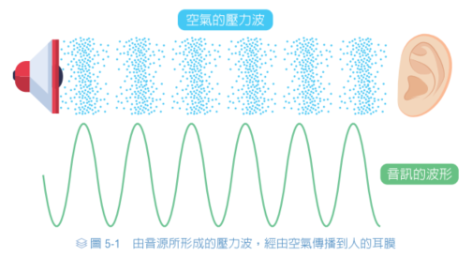
音訊的基本介紹
音訊：人的耳朵能夠聽到的聲音，例如語音、音樂、環境噪音等
基本頻率介於 20 Hz 到 20 KHz
基本頻率：每秒內的基本週期的個數
人的年紀越大，能聽到的聲音頻率範圍就越窄！
慶城街 ➔ 硬成噎
超音波：人的耳朵聽不到的聲音，例如犬笛、海豚和蝙蝠所發出的訊號
音訊的產生：
應用範例：
超音波成像
超音波清洗
超音波水霧氣

Slide 5
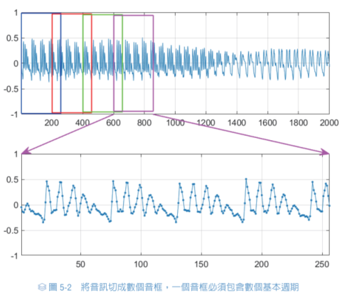
音訊的數位儲存規格
使用電腦錄音時，需要指定這三項參數：
取樣率
位元解析度
聲道數
展示
音叉
人聲

Slide 6
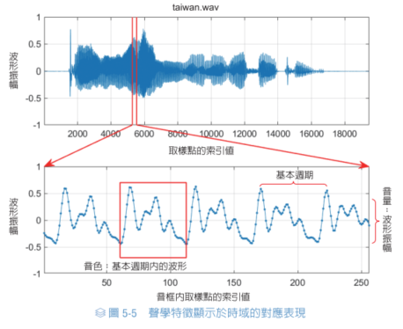
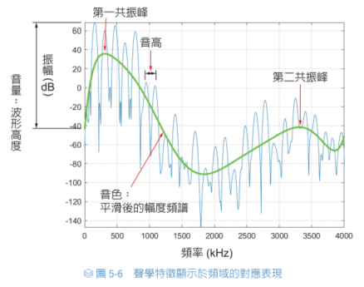
音訊的基本聲學特徵
基本聲學特徵
音量
音高
音色
展示
頻譜即時顯示

Slide 7
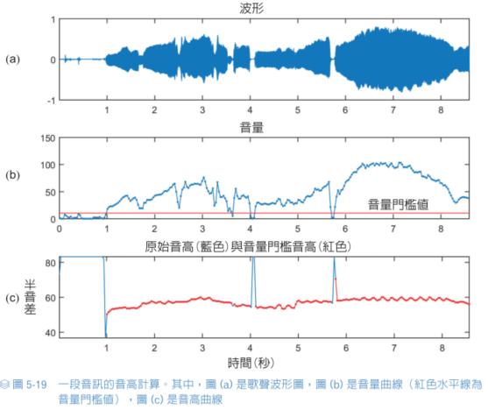
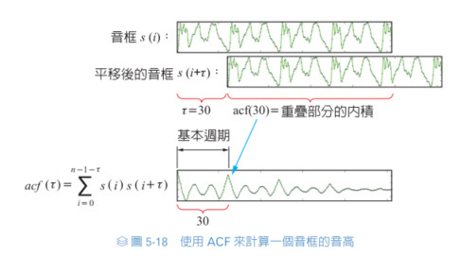
音訊的基本聲學特徵：抽取音高
原音
抽取音高的方法音量
ACF
AMDF
展示
音高即時顯示
音高調整
音速調整

Slide 8
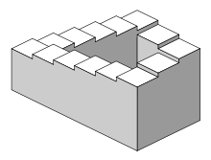
有趣的音高
蚊子鈴聲
年紀越大，可聽見的頻率範圍越窄
使用高頻鈴聲，可讓教授聽不到！
範例
Continuous hearing age test (start from 1:00)
Hearing age test
Low to high, high to low
Beat
Doppler effect
Shepard tone
Overtone singing
國語的四個聲調
音高對年紀作圖
21k
17.4k
15k
12k
8k

Slide 9
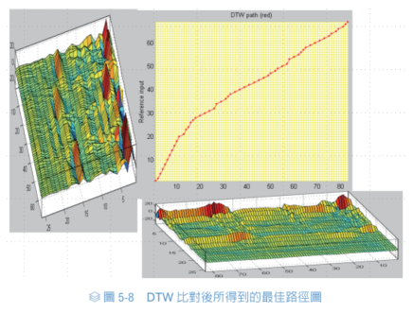
語音識別分類
根據使用者來分類
語者相關
語者獨立
根據功能來分類
語音命令 ➔ 金城武的T-28手機廣告（連結）
關鍵詞偵測 ➔ 喚醒詞
聽寫 ➔ Youtube字幕產生器
對話 ➔ 智慧型喇叭、聊天機器人
我們開發的系統
台語母語教學：翻譯、接龍

Slide 10
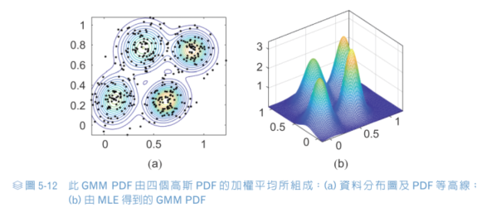
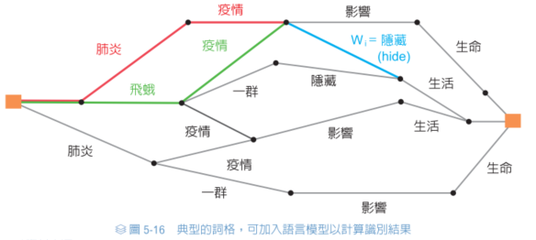
語音識別：聽寫
聽寫的兩大模型
聲學模型
語言模型
範例
用心良苦
It is hard to recognize speech
聲學模型
語言模型

Slide 11
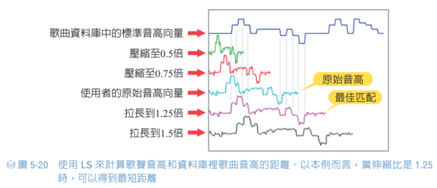
音樂檢索：哼唱選歌
以音訊輸入進行音樂檢索的兩大方式
哼唱選歌
音樂指紋辨識
哼唱選歌的步驟
音高抽取
音高比對
相關展示
https://dwave.cc
音高比對

Slide 12
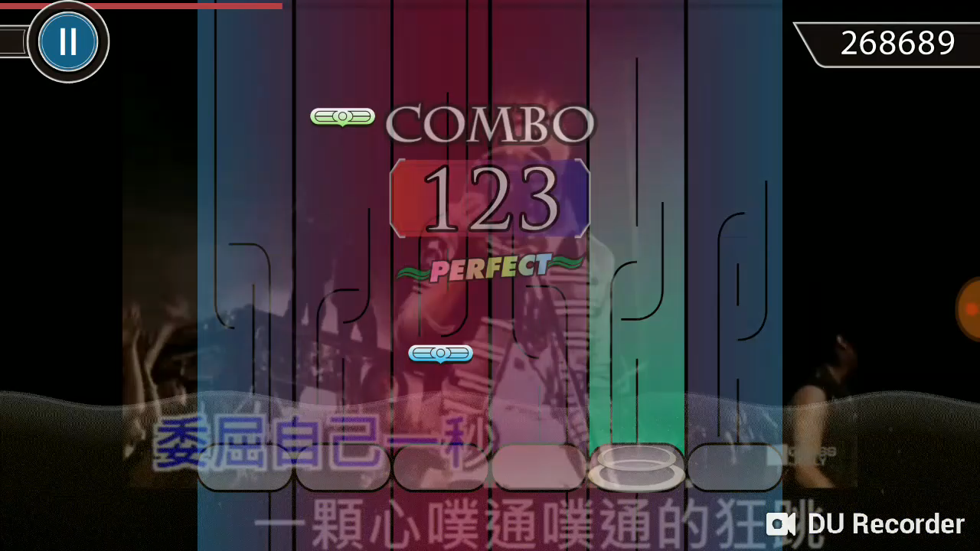
音樂相關應用
人聲分離
目標：從流行音樂抽取人聲（analogy to image recognition）
URL: http://140.112.91.52:9000
應用：
卡拉OK的評分、歌詞對位
歌曲分解及重製
和弦辨識
目標：從流行歌曲辨識和弦
URL: http://chordpool.com
應用：
樂器學習
彈奏評分
啟始點偵測
目標：偵測樂器啟始點
應用：
音樂節奏遊戲
老人跳舞機

Slide 13
結論與展望
人工智慧無限寬廣，語音識別的成功契機在於
大量的優質訓練資料
有效的語音特徵抽取
強大的平行計算能力
展望未來
醫療：EEG、ECG、EMG辨識
安全：音訊事件辨識
製造業：異音偵測
…

